Slide 1
Мова вихователя - один з основних чинників мовленнєвого розвитку дітей
Підготувала: вихователь-методист Стародуб Н.І.

Slide 2
Мова – це неоцінений Божий дар, який даний людині. Його не виміряєш на вагу, не відчуєш в руках, не побачиш оком. Цей дар потрібно тільки відчути своєю власною сутністю. Тільки від кожного з нас залежить, чи дбати про свою мову, чи ставитися до неї байдуже, як до чогось незначного й неважливого, чи взагалі зректися того слова, яке називають рідним, материнським.

Slide 3


Slide 4


Slide 5


Slide 6



Slide 7
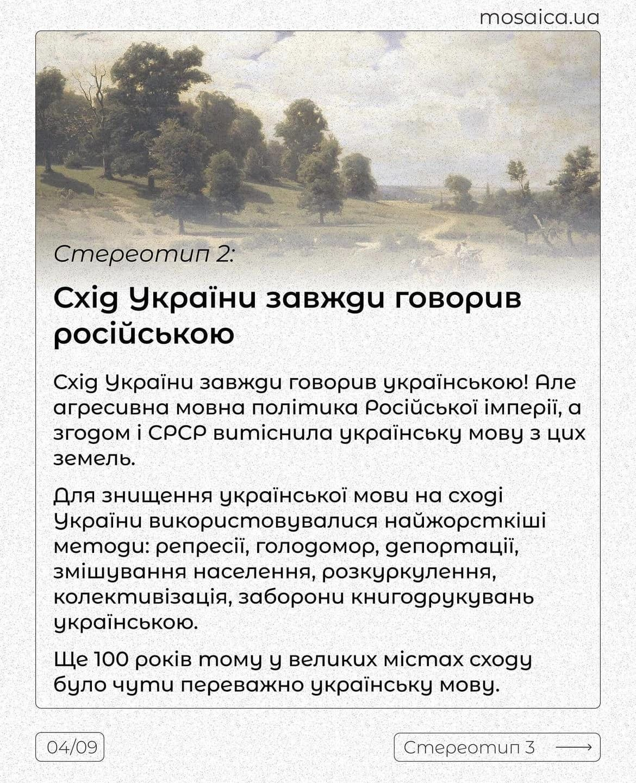
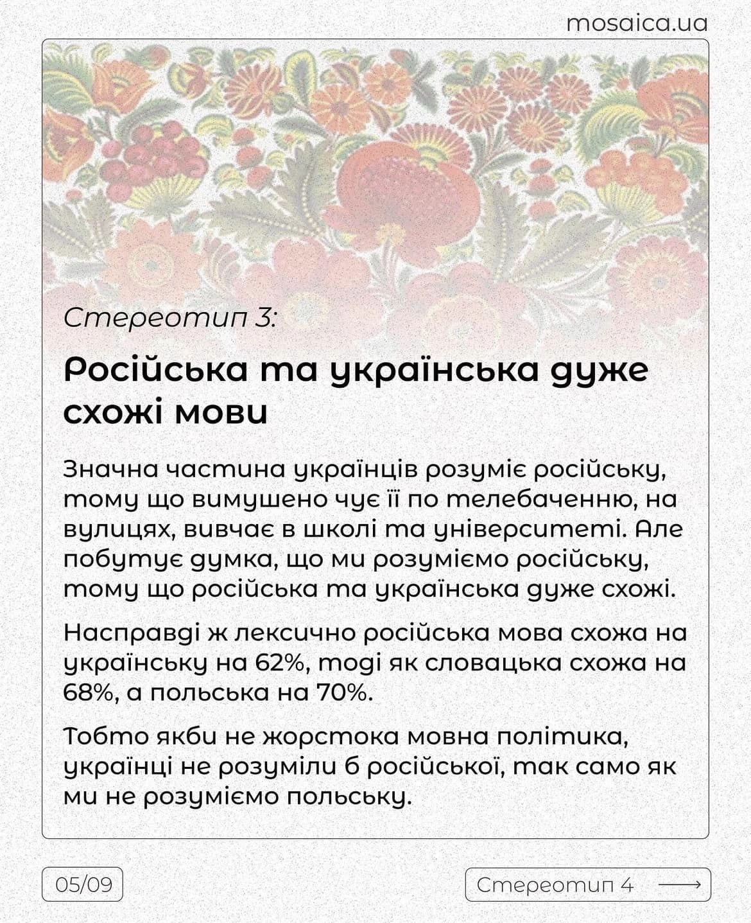
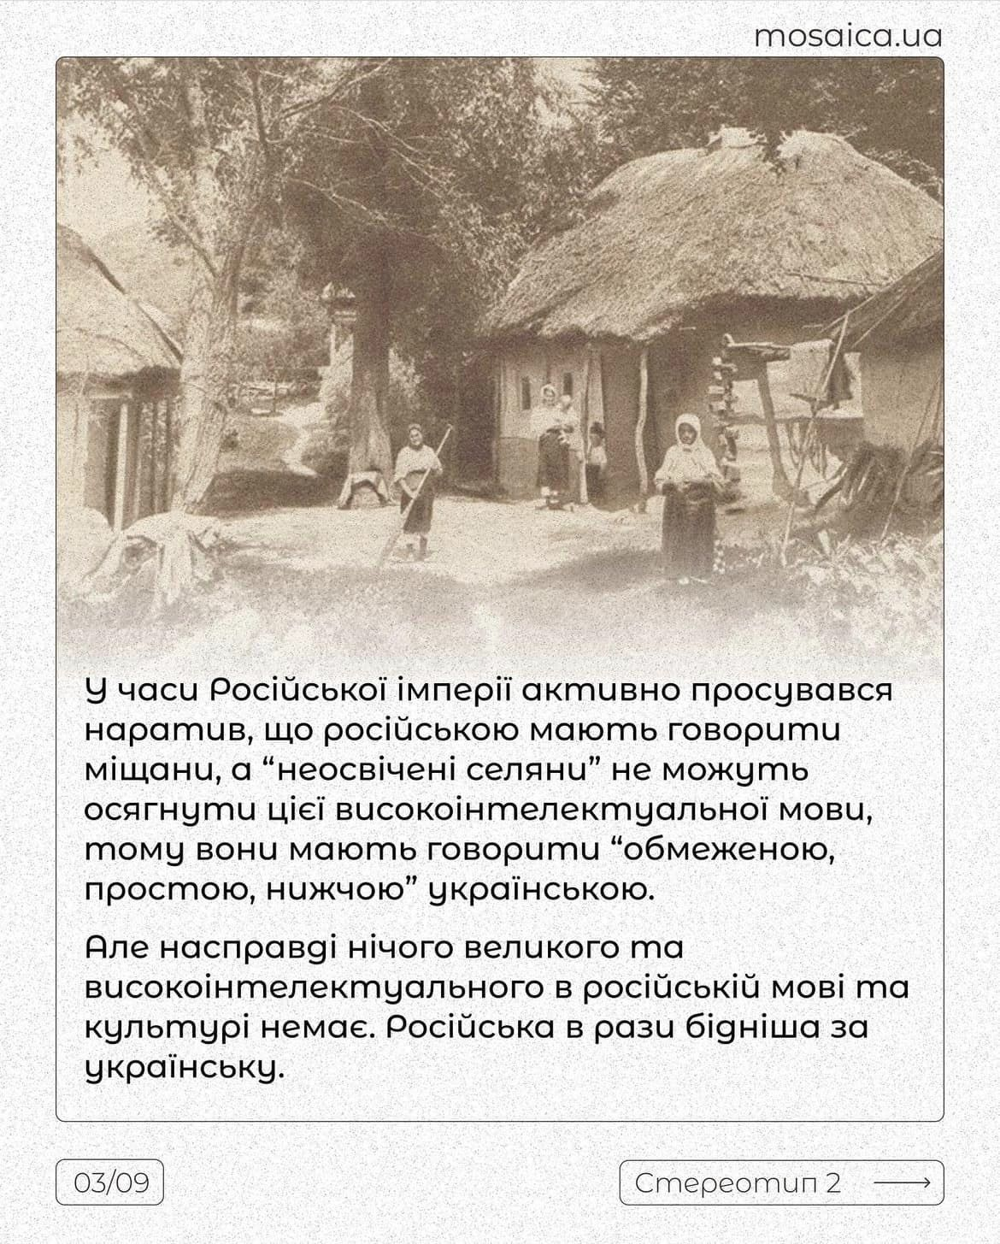
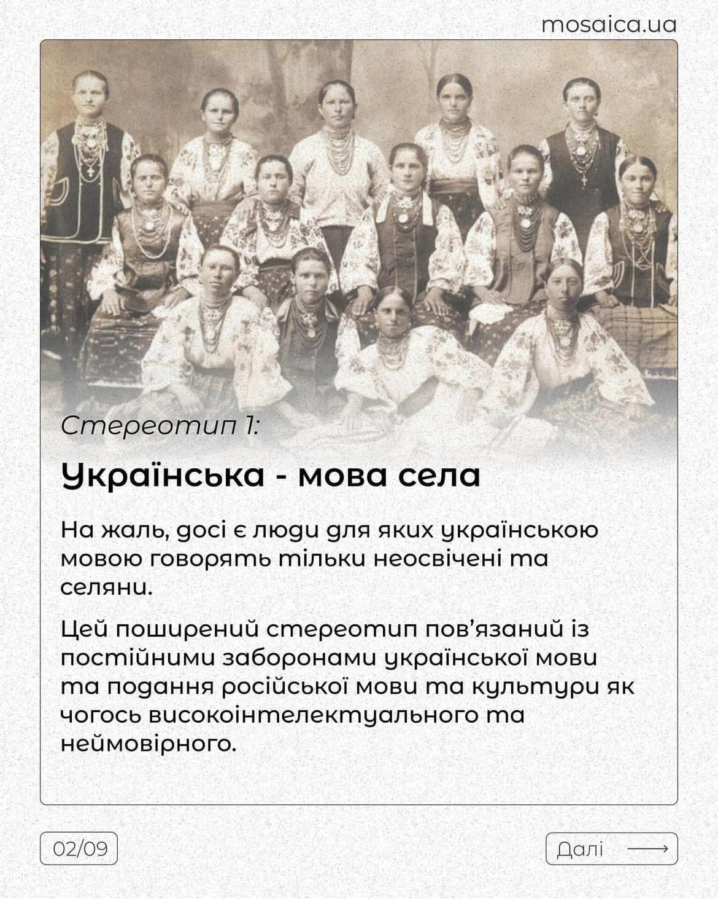
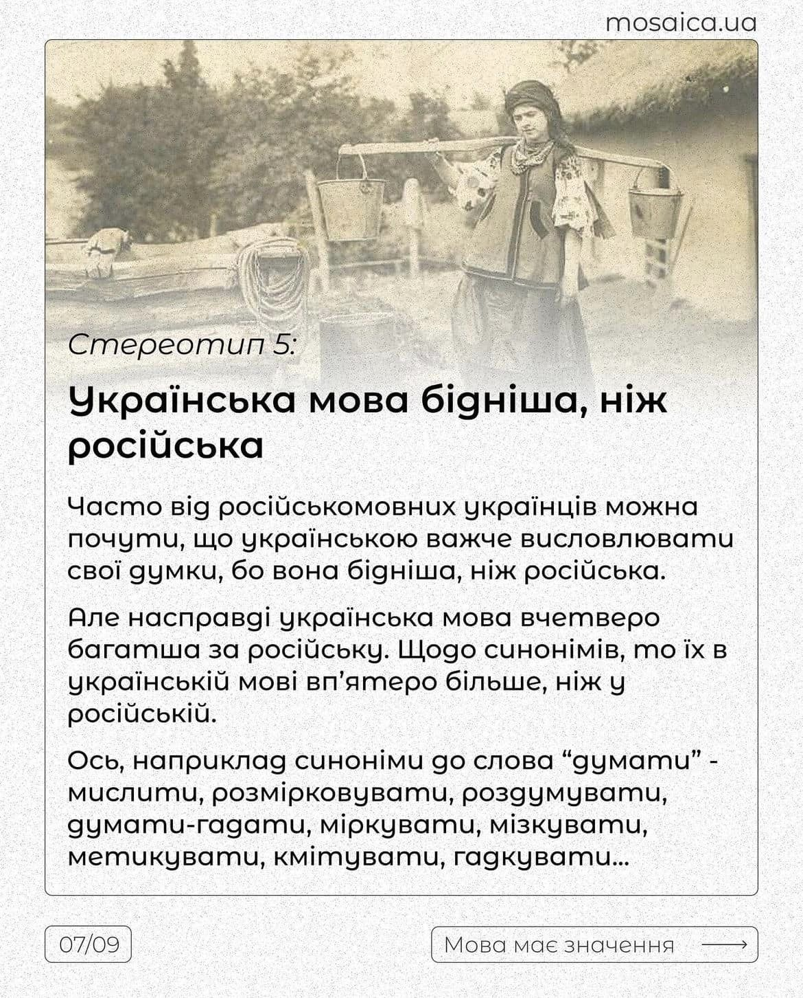
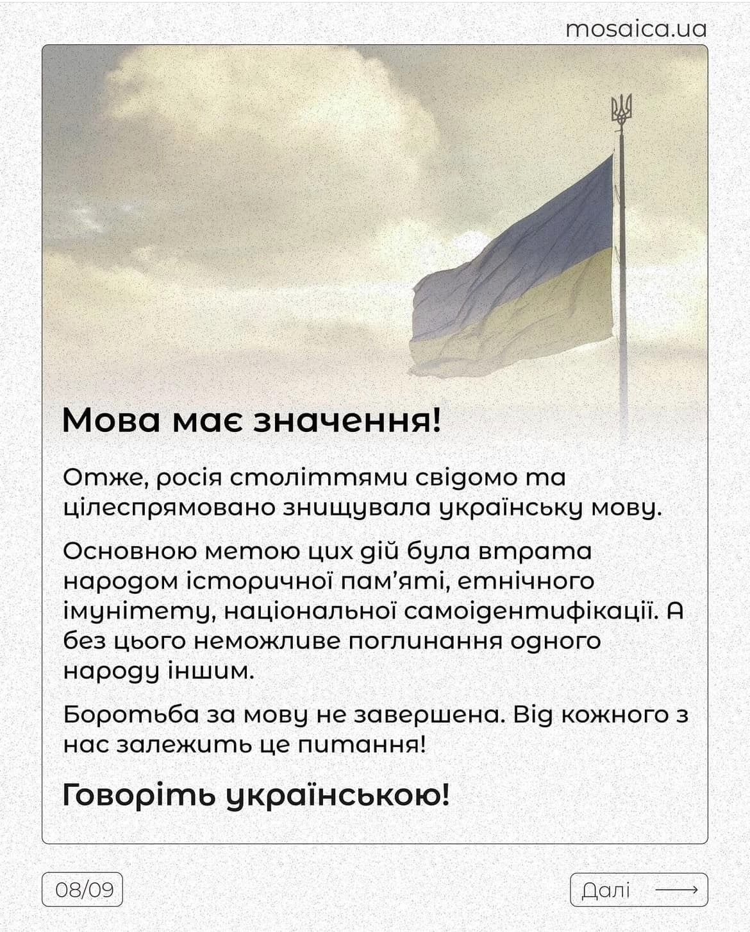
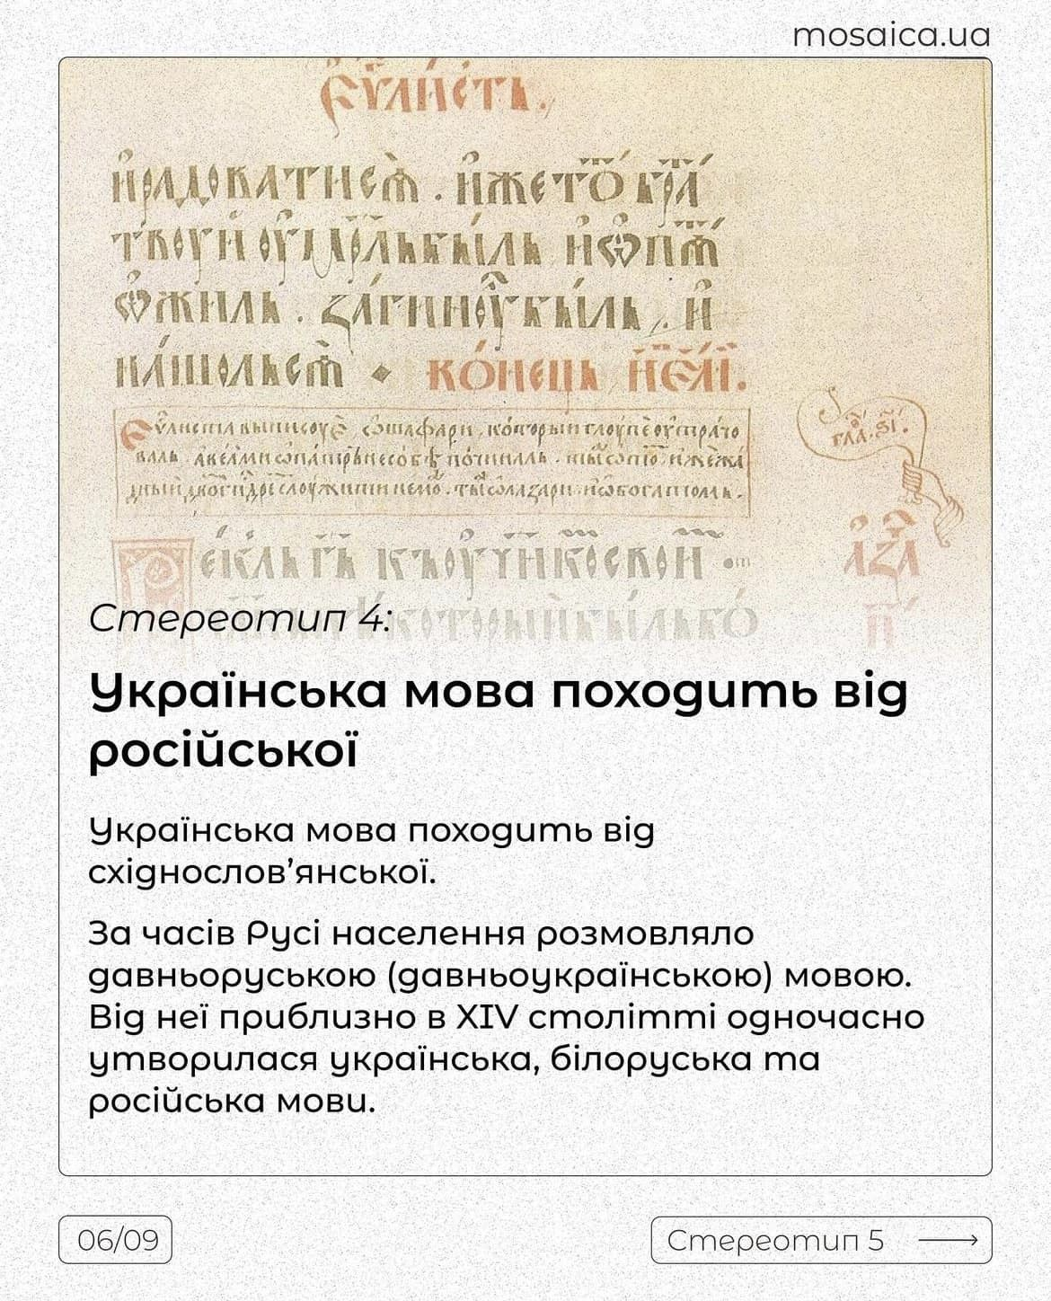
Стереотипи про мову

Slide 8
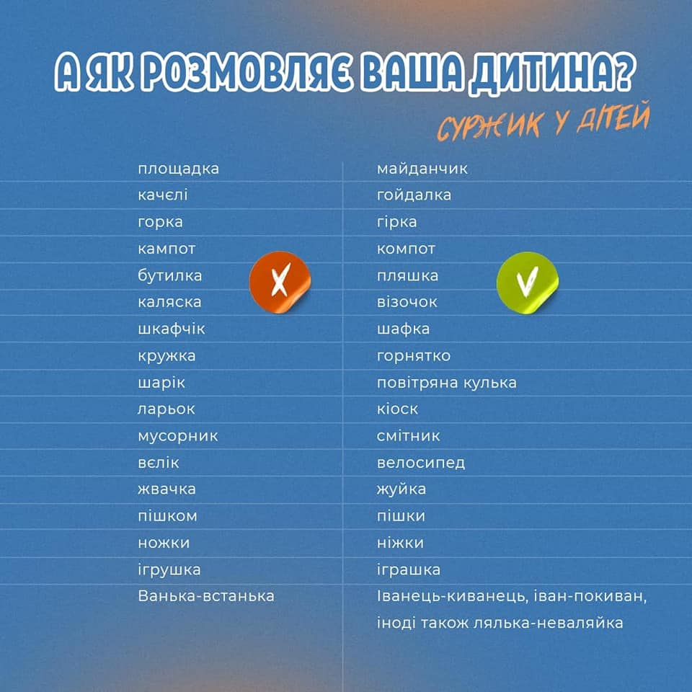
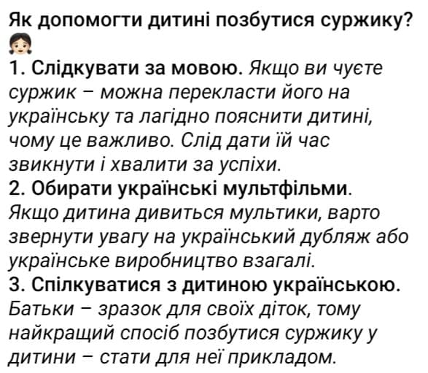
Як допомогти дитині позбутися суржику?

Slide 9
Без мови не зможе існувати народ, не розвиватиметься його культура. Як приємно спілкуватися з людиною, яка правильно висловлює свої думки, користуючись усіма багатими відтінками рідної мови.
Ну що б, здавалося, слова…
Слова та голос – більш нічого…
А серце б’ється, ожива,
Як їх почує…
Т.Г. Шевченко

Slide 10
Діти, наслідуючи мову оточуючих, переймають усі тонкощі вимови, особливо тих людей, які безпосередньо пов’язані з ними. І провідна роль належить вихователю, який постійно контактує з дітьми й від якого діти переймають зразок культури мовлення. Вихователь і його мова відіграють одну з головних ролей у розвитку мовлення, поповнення словникового запасу дитини, оскільки більше часу в цей період свого життя дошкільник проводить саме з ним. Мова вихователя, при спілкуванні з дітьми є одним з основних джерел, з якого діти одержують зразок рідної мови. Вона повинна бути витримана в певному темпі, гучності, бути інтонаційно виразною, правильно граматично оформленою, зв’язною, доступною для розуміння. Тільки при такому зразку для наслідування, мова дитини буде розвиватися у правильному руслі.

Slide 11
Кожному із вас, напевно, відомий вислів: «Заговори, щоб я тебе побачив». Тому пропоную всім учасникам продемонструвати свої знання рідної мови, змістовність та виразність, уміння послідовно і логічно висловлювати думки, влучно добирати слова і словосполучення.

Slide 12
Вітаємося.
Привітатися:
одним словом,
двома словами,
трьома словами,
чотирма словами

Slide 13
Можливості української мови
Правда це було, чи "може, хто збрехав, хто ворогів не мав", не знаю, але я вам переповім цю історію. Колись у суперечці з італійцем, англійцем і німцем, щоб довести, що українська мова багата й милозвучна, українець довго думав і нарешті промовив до співрозмовників:
– Ви ж по суті нічого не сказали про багатство й можливості ваших мов. Чи могли б ви написати невелике оповідання, в якому б усі слова починалися з тої самої літери?
– Ні. Ні, ні! Це ж неможливо, – відповіли англієць, німець та італієць.
– На ваших мовах неможливо, а нашою – просто. Назвіть якусь літеру, – звернувся він до німця.
– Нехай буде П – сказав той.
– Добре. Оповідання буде називатися.

Slide 14
ПЕРШИЙ ПОЦІЛУНОК
Популярному перемишлянському поетові Павлові Подільчаку прийшло поштою приємне повідомлення: Приїздіть, пане Павле, - писав поважний правитель повіту Полікарп Паскевич. – погостюєте, повеселитесь. Пан Павло поспішив, прибувши першим потягом. Підгорецький палац Паскевічів привітно прийняв приїжджого поета. Потім під’їхали поважні персони – приятелі Паскевичів…
Посадили пана Павла поряд панночки – премилої Поліни. Поговорили про політику, погоду. Пан Павло прочитав підібрані пречудові поезії. Поспівали пісень, потанцювали польку. Прийшла пора пообідати. Поставили повні підноси пляшок: портвейну, пшеничної, підігрітого пуншу, пільзенське пиво. Принесли печені поросята, приправлені перцем, півники, пахучі паляниці, печінковий паштет, пухкі пампушки, пироги. Потім подали пресолодкі пряники, персикове повидло, помаранчі, повні порцелянові полумиски полуниць, порічок.
Почувши приємну повноту, пан Павло подумав про панночку. Панна Поліна попросила прогулятися по Підгорецькому парку, помилуватися природою, послухати пташині переспіви. Пропозиція повністю підійшла прихмелілому поетові. Походили, погуляли. …
Порослий папороттю прадавній парк подарував приємну прохолоду. Повітря п’янило принадними пахощами. Побродивши по парку, пара присіла. Посиділи, помріяли, позітхали, пошепталися, пригорнулися. Почувся перший поцілунок!

Slide 15
Пролунали оплески. Всі визнали: милозвучна, багата українська мова буде жити вічно поміж інших мов світу.
Зазнайкуватий німець ніяк не міг визнати своєї поразки.
– Ну а коли б я назвав іншу літеру? – заявив він. – Ну, наприклад, літеру С!
– Я на своїй мові можу скласти не лише оповідання, але й навіть вірш, де всі слова будуть починатися на С. Якщо Ваша ласка, прошу послухати.
САМОТНІЙ САД
Стихли струни, стихли співи,
Срібні співи серенад,
Срібно стеляться сніжинки –
Спить самотній сад.
– Геніально! Незрівнянно! – вигукнули англієць й італієць. Потім усі замовкли.

Slide 16
Спробуймо й ми зробити те ж саме. Завдання трохи змінимо: складіть лише одне речення так, щоб кожне слово починалося з однієї й тієї ж літери.

Slide 17
Добираємо синоніми
ЗАНЕДУЖАЛА
ВІДПОВІДАЄ
ПРОСИТИ
РОЗМОВЛЯТИ
ПРИГОРНУТИ
КРИЧИТЬ
ХОДИТИ
ПРАВИЛЬНО
ЩИРИЙ
КОРОТКО
ТИХО
ВИГАДАНИЙ
СЕРДИТО
БЕЗЛЮДНО
ХВИЛЮВАННЯ
ПЕЙЗАЖ
ШВИДКО
БАЖАТИ
ВАЖКИЙ
ВИХОВУВАТИ
ЗНАЧЕННЯ
НАВМАННЯ
НЕЗАБУТНІЙ
СИЛЬНА МЕТЕЛИЦЯ
СИЛЬНИЙ ДОЩ
БУРЯ НА МОРІ
ДОЩ ІЗ БЛИСКАВКОЮ
СТУКНУЛО В ГОЛОВУ
ПЛУТАТИСЯ ПІД НОГАМИ
ПОВІСИТИ НОСА
КОРЧИТИ ДУРНИКА

Slide 18
Добираємо синоніми (звіряємося)
Занедужала – захворіла
Відповідає - одказує
Просити - канючити
Розмовляти – теревенити
Пригорнути - приголубити
Кричить – волає
Ходити – вештатися
Правильно – безпомилково
Щирий – правдивий
Коротко – стисло
Тихо – неголосно
Вигаданий – уявний
Сердито – дратівливо
Безлюдно – пусто
Хвилювання – збентеження
Пейзаж – краєвид
Швидко - стрімко
Бажати – зичити
Важкий – нелегкий
Виховувати – плекати
Значення – смисл
Навмання – наосліп
Незабутній – вічний
сильна метелиця – хуртовина
сильний дощ – злива
буря на морі – шторм
дощ із блискавкою – гроза
стукнуло в голову – пригадати
плутатися під ногами – заважати
повісити носа – розстроїтися
корчити дурника – прикидатися

Slide 19
Вправа «Скажи інакше»
Сірі хмари
Сиве волосся
Сині очі
Хочеться сказати
Добре серце
Хитрувати
Червоніти від сорому
Несподівано з’явитися

Slide 20
Вправа «Скажи інакше» (звіряємося)
Сірі хмари Срібні хмари
Сиве волосся Срібне волосся
Сині очі Волошкові очі
Хочеться сказати Язик свербить
Добре серце Золоте серце
Хитрувати Замилювати очі
Червоніти від сорому Пекти раки
Несподівано з’явитися Упасти з неба

Slide 21
Створюємо прислів'я
Менше говори, більше...
Хто любить працювати, тому...
Не смійся з іншого, щоб...
Не кажи того, чого...
Не соромся питати про те, чого...
Що менше думок, то більше...
З мудрим говорити, що ...
Солодкими словами можна...

Slide 22
Створюємо прислів’я (звіряємося)
Менше говори, більше... (слухай, думай, почуєш,працюй).
Хто любить працювати, тому... (нема часу сумувати, не доведеться голодувати).
Не смійся з іншого, щоб... (не сміялися з тебе).
Не кажи того, чого... (не знаєш).
Не соромся питати про те, чого... (не знаєш, не чуєш).
Що менше думок, то більше... (пліток, теревенів, балачок).
З мудрим говорити, що ... (мед пити, розуму набратися).
Солодкими словами можна... (виманити й гадюку, брехню розказати).

Slide 23
ПЛЕКАЙМО РІДНУ МОВУ

Slide 24
Заходи скасовують, а не відмінюють
Скасовувати – визнавати, оголошувати що-небудь недійсним, незаконним, анулювати, припиняти дію чого-небудь.
Відмінювати – змінювати закінчення слова за відмінками.
Отже, заняття, заходи, розпорядження, рішення, закони, накази – скасовують.
Заняття тимчасово відмінені
Усі заходи на період карантину відмінили
Оголошено про відміну наказу.
Неправильно:
Заняття тимчасово скасовані.
Усі заходи на період карантину скасували.
Оголошено про скасування наказу.
Правильно:
Хоч доводиться скасовувати багато планів, але можна будувати нові: шукати інші формати для співпраці, спілкування і саморозвитку.

Slide 25
Читання чи читання?
Вагаєтеся, куди поставити наголос у слові «читання»?
Більшість іменників середнього роду на –ання, що утворилися від дієслів, мають наголос на суфіксі:
читання, навчання, завдання, запитання, визнання, видання, пізнання, послання.
Наголошуй без вагання: не читання, а читання.

Slide 26
Виражаймо емоції українською
Іноді ми не встигаємо дібрати слова, щоб виразити свої емоції. Тоді ми вдаємося до вигуків. Сучасні діти, та й дорослі, останнім часом здебільшого послуговуються запозиченими словами на кшталт «Супер!», «Вау!», «Упс!», «Єс!», «ЛОЛ», «Кльово!», «Хватить!», а буває, навіть такими, що їх і згадувати не варто. Змінити в мовленні вихованців (та й у своєму) запозичені вигуки допоможе «шпаргалка».

Slide 27
Так отож!
Чарівно!
Ги-ги!
Ич!
От тобі й маєш!
Казна-що!
Хай йому грець!
Авжеж!
Яка краса!
Сміхота!
Овва!
Отож-бо!
Чудово!
Дивовижно!
Зась!
Отакої!

Slide 28
Як коректно називати дітей з ООП
Коректні терміни, які доречно вживати, коли йдеться про дітей з порушеннями здоров'я чи розвитку, закріплені у Конвенції ООН «Про права людей з інвалідністю»
Уникайте ярликів на кшталт:
«з обмеженими можливостями»,
«неповносправний»,
«з особливими потребами»,
«страждає від ДЦП»,
чи образливих слів «аутист»,
«колясочник» тощо.
Коректні терміни:
Дитина/особа з інвалідністю
Дитина з особливими освітніми потребами
Дитина, у якої аутизм
Дитина з ДЦП
Дитина з ураженням опорно-рухового апарату
Дитина з порушенням зору/слуху/ мовлення тощо
Дитина в інвалідному візку
Говорячи про таких дітей, на перше місце завжди треба ставити Дитину, адже інвалідність – не єдина, а головне – аж ніяк не визначальна її характеристика, тож не варто робити на ній акцент.

Slide 29
Перемогу, як і освіту, здобувають, а не отримують!
Слова ОТРИМУВАТИ (одержувати) і ЗДОБУВАТИ близькі за значенням, тобто є синонімами. Проте існують певні нюанси в їх уживанні.
Отримувати – брати те, що дають. Це слово використовують насамперед тоді, коли йдеться про конкретні матеріальні об'єкти.
Здобувати – діставати щось, докладаючи зусиль. Вживається здебільшого з абстрактним поняттям.
листи, зарплату, подарунки, передплачені журнали- Отримувати
перемогу, знання, освіту, науковий ступінь- Здобувати:

Slide 30
Стати в круг чи в коло?
Попри те, що круг і коло –математичні поняття, їх часто вживають у повсякденному мовленні. І, на жаль, не завжди доречно.
МОЖНА ПОЧУТИ:
Діти, станьте в круг!
Килимок у формі кола.
Малята йдуть по кругу.
Гончарне коло.
У кругу друзів.
ПРАВИЛЬНО:
Діти, станьте в коло!
Килимок у формі круга.
Малята йдуть по колу.
Гончарний круг.
У колі друзів.
Коло – це замкнена крива, усі точки якої однаково віддалені від центра. ⃝
Круг – обмежена колом частина площини.

Slide 31
Звертатися за допомогою чи по допомогу?
Усім нам буває потрібна допомога. Зокрема і для того, аби розібратися, які прийменники вживати із цим словом.
Отже, якщо ми говоримо про певне знаряддя (інструмент), яке використовуємо, вживаємо форму «ЗА ДОПОМОГОЮ».
Якщо інша людина допомогла нам у чомусь, ми говоримо, що зробили це «З ДОПОМОГОЮ».
А за потреби ми звертаємося до інших людей «ПО ДОПОМОГУ».
звертатися за допомогою
за допомогою колег
при допомозі ножиць
НЕПРАВИЛЬНО:
звертатися по допомогу
з допомогою колег
за допомогою ножиць
ПРАВИЛЬНО:
Допомагайте іншим і самі не соромтеся звертатися по допомогу.

Slide 32
Задача = завдання
Часто можна почути про «задачі» нового навчального року чи якогось освітнього поєкту. Однак в українській мові задачі бувають лише математичні. Їх розв'язують шляхом обчислень за визначеною умовою. В інших контекстах, коли ідеться про мету чи запланований обсяг робіт, вживаємо слово «завдання».
Математична
Логічна
Геометрична
Арифметична
З хімії чи з фізики
ЗАДАЧА
Освітнє
Самостійне
Домашнє
Пріоритетне
Творче
ЗАВДАННЯ
Нині перед педагогами стоять нелегкі завдання, але виконати їх вам до снаги!

Slide 33
Попередити – ще не значить запобігти
Дехто вважає, що слова «запобігти» і «попередити» – синоніми. Однак ці слова мають різні значення.
Запобігти – не допустити, заздалегідь відвернути що-небудь неприємне, небажане.
Попередити – наперед повідомити кого-небудь про щось небезпечне чи неприємне.
ЗАПОБІГАЮТЬ чомусь:
Небезпеці
Помилкам
Пожежі
Поширенню інфекційних захворювань
ПОПЕРЕДЖАЮТЬ когось про щось:
Про небезпеку
Про помилки
Про пожежу
Про поширення інфекційних захворювань
Ми попередили вас про можливість помилки і сподіваємося, що вам вдасться її запобігти!

Slide 34
До роботи беруться, а не приступають
Сподобалася ідея, запропонована в статті? І ви вже готові «приступити до роботи»? Не гайте часу! Але коли запрошуватимете колег і батьків вихованців до спільної праці, майте на увазі: вислів «приступити до роботи» - калька з російської. Скористайтеся українськими відповідниками!
НЕПРАВИЛЬНО:
приступити до роботи
ПРАВИЛЬНО:
Узятися до праці (до роботи)
Почати (розпочати) роботу
Стати до роботи
Дбайте про чистоту свого мовлення і сміливо беріться до втілення нових ідей!

Slide 35
Вести себе чи поводитися?
«Діти, ведіть себе добре», - чи вживаєте ви таку фразу?
Виявляється, у неї закралася помилка.
Вести можна дитину за руку, а от самого себе – досить складно. Коли йдеться про поведінку, вживають слово «поводитись».
Чому ти так себе ведеш?
Діти, ведіть себе чемно!
Він завжди вів себе шляхетно.
НЕПРАВИЛЬНО:
Чому ти так поводишся?
Діти, поводьтеся чемно. Діти, будьте чемними.
Він завжди поводився шляхетно.
ПРАВИЛЬНО:
Поводьтеся з іншими так, як хочете, щоб чинили з вами.

Slide 36
Дітей не можна заставляти
У жодному разі! Адже слово ЗАСТАВЛЯТИ означає загороджувати щось, заповнювати чимось весь простір або ж віддавати що-небудь кредитору в заставу. Можна ЗАСТАВИТИ КІМНАТУ МЕБЛЯМИ або ЗАСТАВИТИ КАБЛУЧКУ В ЛОМБАРДІ. Якщо ж ідеться про активне спонукання когось до певної дії, вживають слова: ЗМУШУВАТИ, ПРИМУШУВАТИ, СИЛУВАТИ.
НЕ РЕКОМЕНДОВАНО:
Не заставляйте дітей доїдати обід!
Мене заставили це роботи.
Заставити працювати.
РЕКОМЕНДОВАНО:
Не силуйте дітей доїдати обід.
Мене змусили це робити.
Примусити працювати.
Не примушуйте малят прибирати іграшки. Перетворіть цей процес на веселе гру, як-от «Хто швидше заставить полички іграшками?»

Slide 37
Природний чи природній?
Відповідь на це запитання однозначна. Нормативним є лише один варіант – ПРИРОДНИЙ. Так само, як у подібних словах ЗВОРОТНИЙ і НАРОДНИЙ.
Оскільки прикметника ПРИРОДНІЙ у сучасній українській літературній мові немає, немає у ній і прислівника ПРИРОДНЬО. Правильно- ПРИРОДНО.
Природнє явище
Природній заповідник
Природній вигляд
Зворотній зв'язок
НЕПРАВИЛЬНО
Природне явище
Природний заповідник
Природний вигляд
Зворотний зв'язок
ПРАВИЛЬНО
Правильно розмовляти рідною мовою – природно!

Slide 38
Дружній = дружний
Слова й справді аж надто схожі. Не дивно, що їх часто плутають. Однак значення вони мають різне.
Дружній – доброзичливий, дружелюбний.
Дружний – одностайний, згуртований, злагоджений.
ДРУЖНІЙ:
Дружній погляд
Дружній візит
Дружній жарт
Дружня усмішка
Дружня порада
Дружнє вітання
Завдяки дружнім стосункам
ДРУЖНИЙ:
Дружний дитсадок
Дружний колектив
Дружний сміх
Дружна праця
Дружна сім'я
Дружне звучання
Завдяки дружним зусиллям
Скористайтеся цією дружньою порадою і дружно плекайте рідну мову!

Slide 39
Свято наступаюче чи прийдешнє?
Незабаром зимові свята. Вітаймо дорогих нам людей зі святами щиро і грамотно. Уникаймо невластивих українській мові слів і форм.
Свято (як і зима) ні на що не НАСТУПАЄ, а НАСТАЄ, ПРИХОДИТЬ або НАБЛИЖАЄТЬСЯ.
ВІТАЄМО:
З прийдешнім святом!
З передноворіччям!
Зичимо гарно відзначити свята!
НЕПРАВИЛЬНО:
З наступаючим святом!

Slide 40
Дякуючи = завдяки
Попри схожість звучання, слова ДЯКУЮЧИ і ЗАВДЯКИ – не синоніми і вживаються в різних аспектах.
ДЯКУЮЧИ – дієприслівник, що означає «висловлювати вдячність»
Діти вручили гостям подарунки, дякуючи, що ті завітали на стято.
Дякуючи тренеру й батькам, спортсменка приймала нагороду.
ЗАВДЯКИ – прийменник, який вживаємо, коли говоримо про причини, що сприяли досягненню бажаного результату.
НЕПРАВЛЬНО:
Дякуючи вам, ми зробили це
ПРАВИЛЬНО:
Завдяки вам ми зробили це
НЕПРАВИЛЬНО:
Дякуючи підтримці друзів
ПРАВИЛЬНО:
Завдяки підтримці друзів
НЕПРАВИЛЬНО:
Дякуючи старанням кожного
ПРАВИЛЬНО:
Завдяки старанням кожного
НЕПРАВИЛЬНО:
Дякуючи добрій організації
ПРАВЛЬНО:
Завдяки добрій організації
Дякуючи вам за увагу, нагадуємо: завдяки кожному з вас наша мова може стати чистішою!

Slide 41

Дякую за увагу!

